Slide 1
Умная столовая
Калинина Дарья

Slide 2
Идея создания проекта:
Сейчас модно следить за своим питанием, его сбалансированностью. Я решила создать приложение комфортное для меня, куда я смогу добавлять интересные рецепты, готовить их и контролировать количество калориев в день. Моим друзьям понравилось приложение и они попросили открыть им доступ. Тогда я решила сделать фильтрацию рецептов по личным(моим) блюдам и по наличию аллергии у друга на блюдо.

Slide 3
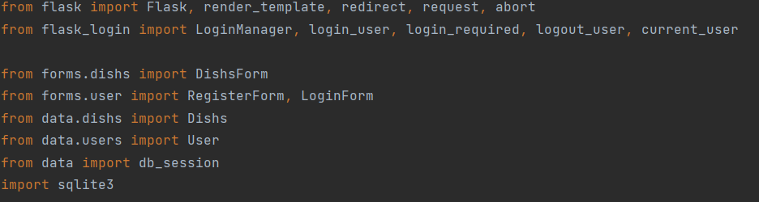
Основной код
def index()
def main()
def edit_dishs(id)
def reqister()
def dishs_delete(id)
def add_dishs()
def login()

Slide 4
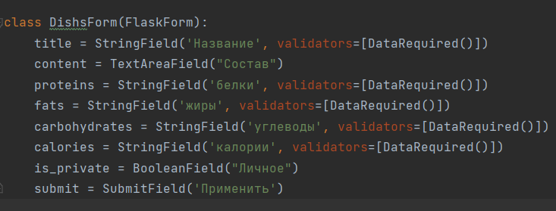
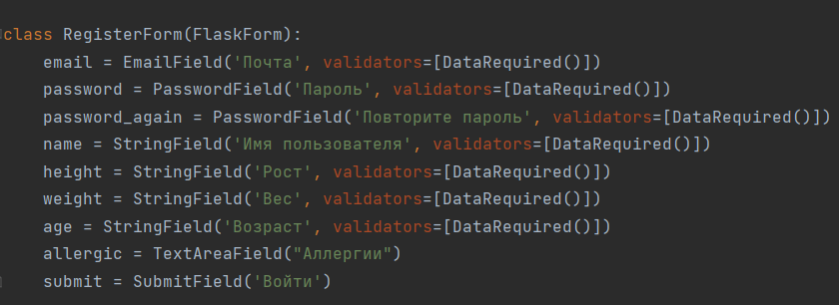

Slide 5
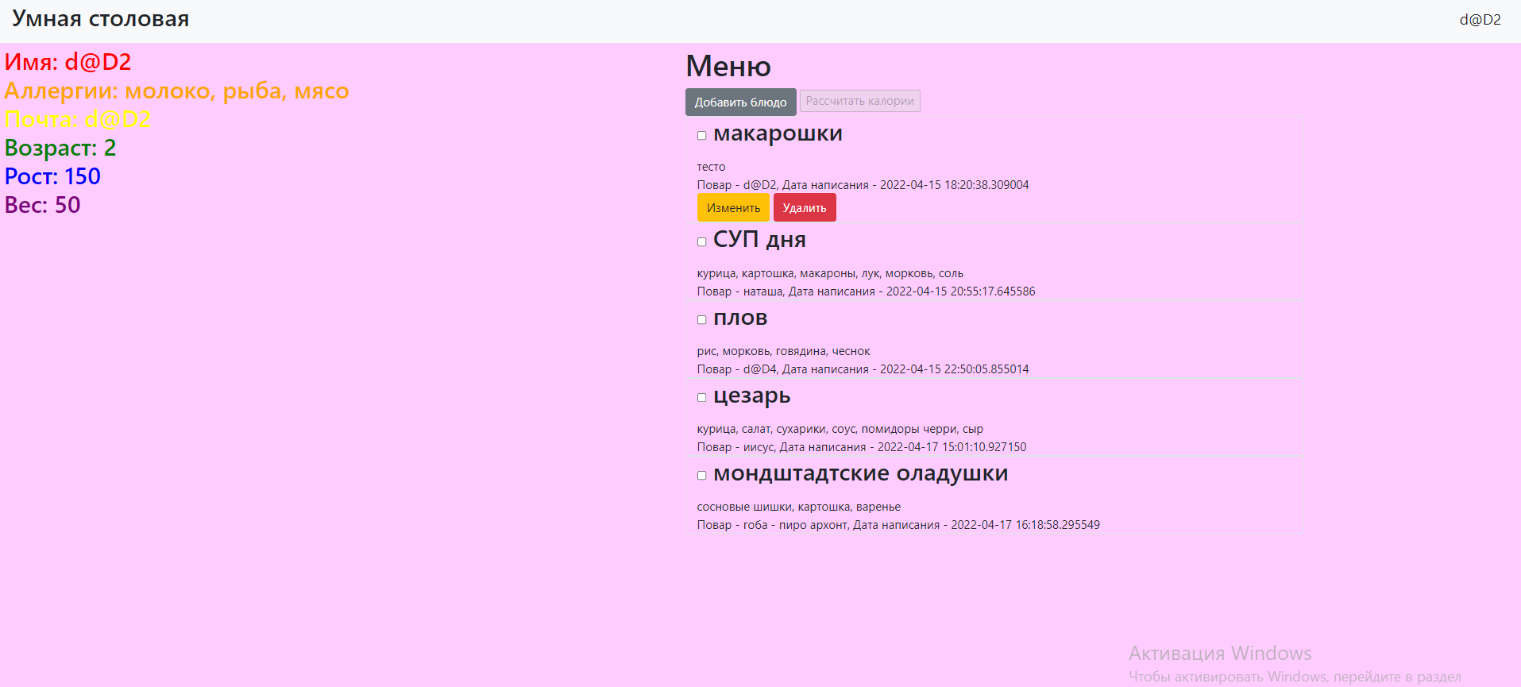
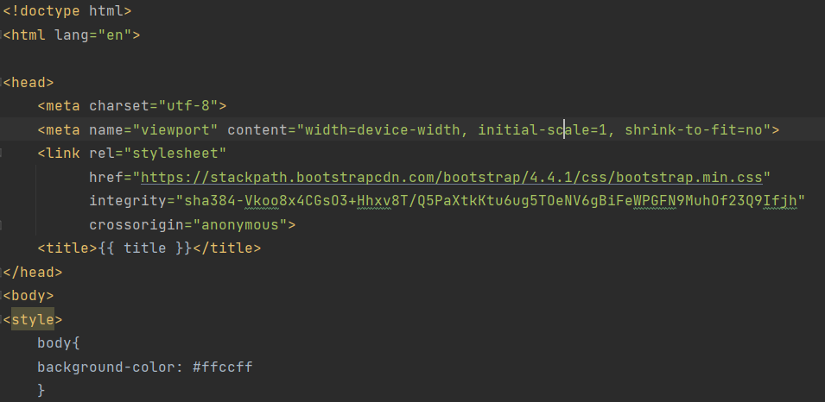

Slide 6
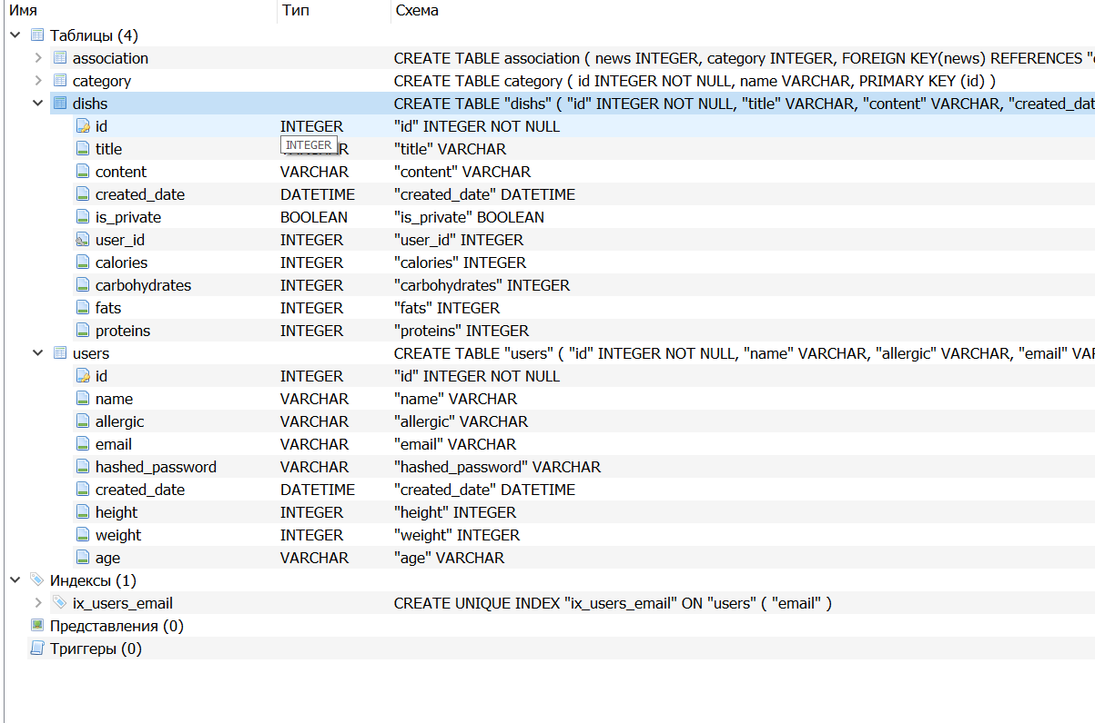
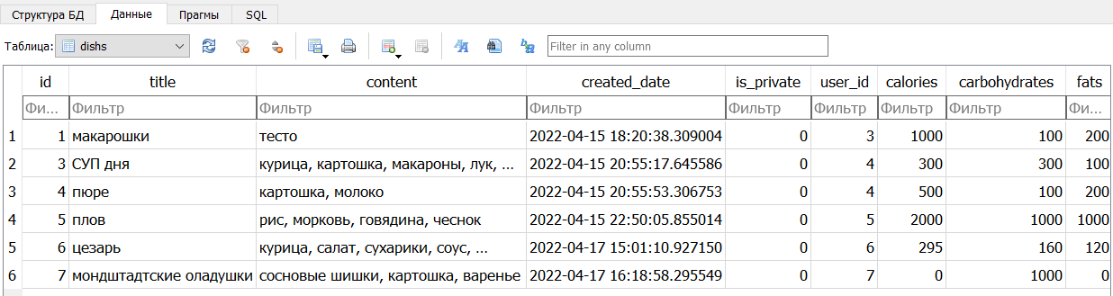

Slide 7
Добавление аватарки
Возможность определить стоимость блюда
Цветовое обозначение перебора или недобора калорий

